Slide 1










Slide 2
*Kiến thức, kĩ năng:
- Củng cố kĩ năng nói và nghe thông qua hoạt động nói trong những tình huống cụ thể, kĩ năng nghe và kể lại một câu chuyện.
- Củng cố kĩ năng vận dụng Tiếng Việt qua hoạt động mở rộng vốn từ ngữ về đồ dùng học tập, đồ dùng gia đình, phân biệt từ chỉ sự vật, hoạt động và đặc điểm của sự vật..
*Phát triển năng lực và phẩm chất:
- Phát triển kĩ năng trình bày, kĩ năng giáo tiếp, hợp tác nhóm.
- Vận dụng kiến thức vào cuộc sống hàng ngày.

Slide 3

1

Slide 4


Slide 5
2

Slide 6

8
Đóng vai, nói và đáp trong 4 tình huống
a. Nhờ bạn nhặt giúp cái bút bị rơi
c. An ủi bạn khi bạn bị ốm nên phải nghỉ học.
d. Chúc mừng sinh nhật bạn
b. Khen bạn viết chữ đẹp

Slide 7



a. Nhờ bạn nhặt giúp cái bút bị rơi
ừ, đợi tớ chút.
Cậu nhặt giúp tớ cái bút được không?

Slide 8
b. Khen bạn viết chữ đẹp
Cảm ơn bạn.
Chữ của bạn thật tuyệt!

Slide 9
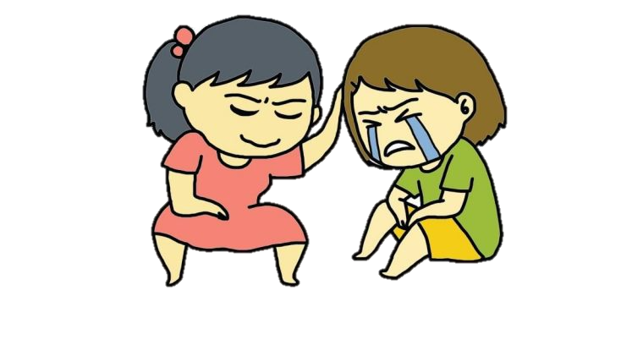
c. An ủi bạn khi bạn bị ốm nên phải nghỉ học.
Cảm ơn cậu nhiều nha.
Cậu cố gắng mau khỏe nhé.

Slide 10

d. Chúc mừng sinh nhật bạn
Cảm ơn cậu nhiều.
Chúc mừng sinh nhật cậu.

Slide 11

9
Mỗi câu ở cột A thuộc kiểu câu nào ở cột B:
Bác An là nông dân
Câu nêu đặc điểm
Bác đang gặt lúa
Câu nêu hoạt động
Bác rất chăm chỉ và cẩn thận
Câu giới thiệu

Slide 12




10
Chọn dấu chấm hay dấu chấm hỏi :
Hai anh em vừa ăn bánh quy vừa trò chuyện:
Anh: – Nếu cái bánh này hình chiếc ô tô, em sẽ ăn phần nào trước ?
Em: – Em sẽ ăn bốn cái bánh xe ạ .
Anh: – Tại sao vậy ?
Em: – Em phải ăn bánh xe trước để cái xe không chạy được nữa . Nếu ăn các bộ phận khác, anh nghĩ cái xe chịu đứng yên cho em ăn nó hay sao?

Slide 13
Chúc các em học tốt

